Slide 1

Online banking application
Duygu Gök

Slide 2
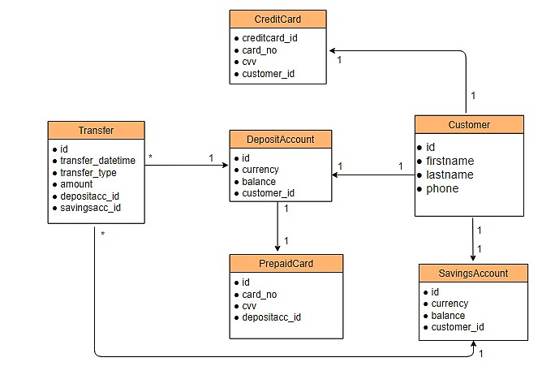
Tablolar Arası İlişkiler

Slide 3
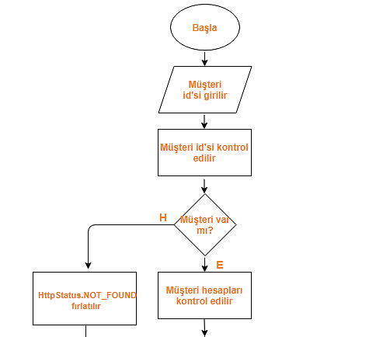
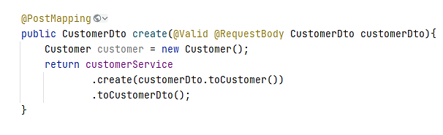
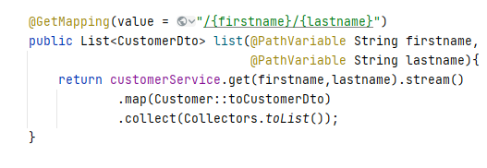
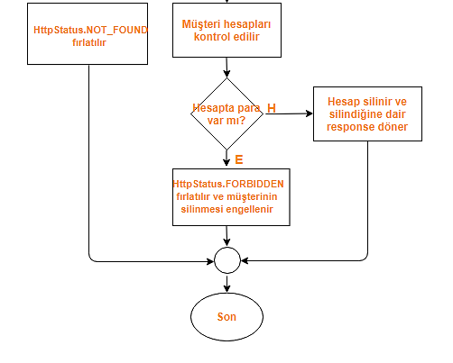
Müşteri Yönetimi
Müşteri Ekleme ve Listeleme İşlemi
Müşteri Silme Akış Diyagramı
Karşılaşılan Sorunlar
Müşteri silerken aratılan id’de müşteri yoksa Nullpointerexception hatası nasıl giderilir?

Slide 4
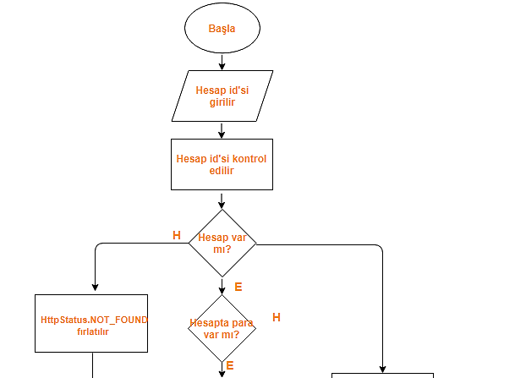
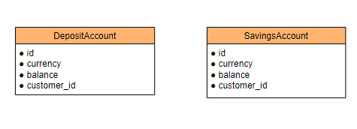

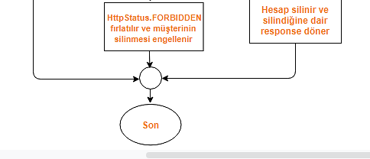
Hesap Yönetimi
Hesap Silme Akış Diyagramı
İki türlü hesap yaratılmıştır, biri mevduat hesap biri birikim hesabı. Buradaki birikim hesabından kartla doğrudan para çekilemezken vadeli hesaba bağlı banka kartıyla çekilebilir.
Ayrıca girilen banka kartına ait olan bir hesap var mı yok mu algoritma kontrol eder ve ona göre mevduat hesaptan para çekilir.

Slide 5
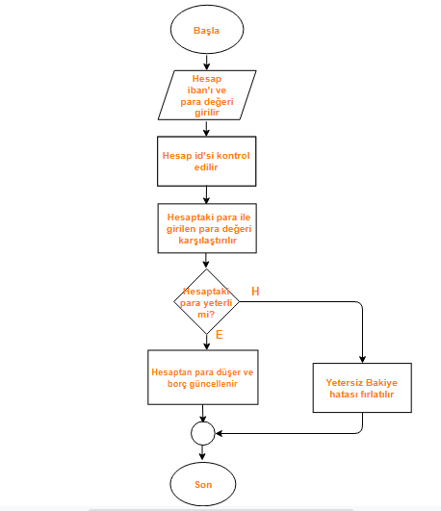
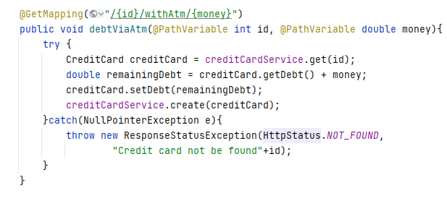
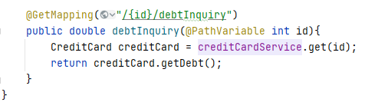
Kart Yönetimi
Hesaptan Borç Ödeme
Fark Edilen Noktalar
Borç negatif sayı olarak alınır ve işlemler ona göre yapılır.

Slide 6
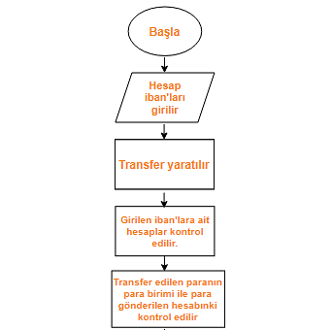
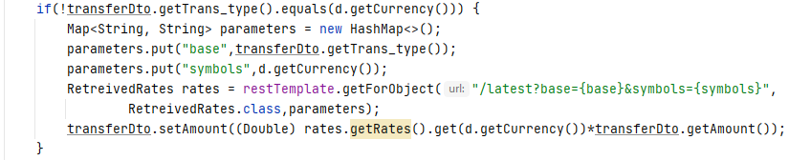
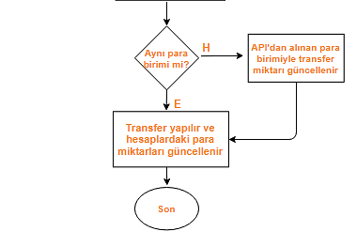
Transfer Yönetimi
Transfer Akış Diyagramı ve Para Birimi Çevrimi
Karşılaşılan Sorun ve Çözümü
Para birimi çevriminde tek bir para birimi alırken öncelikle tüm para birimleri alındı fakat bunun yerine url üzerinde degişiklikler yapılarak transfer edilen para birimine karşılık gelen para kuru alınıp tek bir deger alındı ve sorun ortadan kalkmış oldu.

Slide 7
Teşekkürler…

